Slide 1
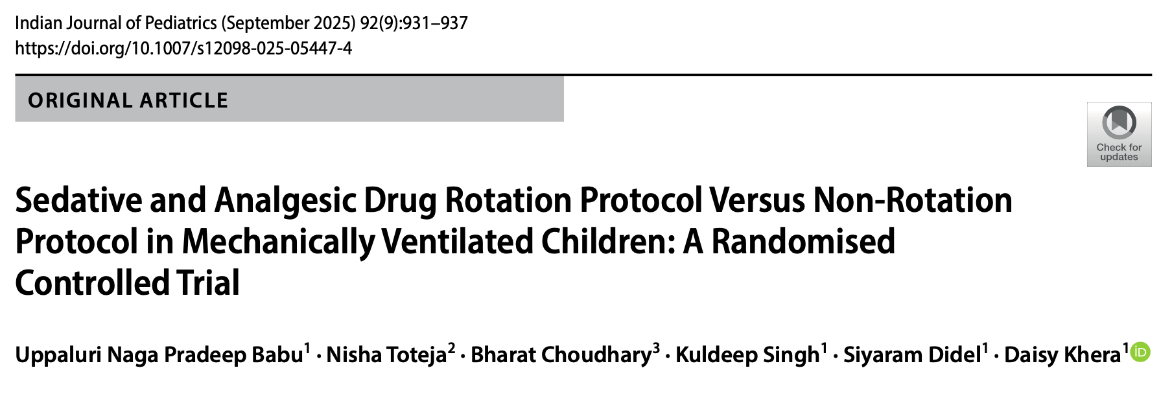
PICU Journal Club - 02 maart 2026
Jojo van der Plaats, AIOS Kindergeneeskunde

Slide 2
Protocol PICU: Behandeling van pijn, onrust, delier en afbouwen sedativa
Doel
In kaart brengen van pijn, discomfort en delier met behulp van gevalideerde meetinstrumenten. Dit tijdig herkennen en gericht te behandelen ter vermindering van morbiditeit en mortaliteit.
Op geleide van de comfort-B-score, VAS en VISS score sedativa/pijnstilling intensiveren of afbouwen.
Onderscheid in pijn en discomfort
Onderscheid in niet-beademende patiënten, beademd <24u, beademd >24u

Slide 3
Protocol PICU: Behandeling van pijn, onrust, delier en afbouwen sedativa
Opiaat switch
Onderdeel van pijn behandeling
Bij langdurig gebruik (>5d) of hoge doseringen morfine (ongevoeligheid)
Bij noodzaak van opiaten
Afbouwschema
De kans op ontwenningsverschijnselen neemt toe bij een hoge cumulatieve dosis sedativa.
Gebruik 2-5 dagen: klein risico op het krijgen van een delier.
Langdurig gebruik: profylactisch starten clonidine of methadon.
Laatste stap: fenobarbital (vanwege gunstige bijwerkingenprofiel / mogelijk neuro-protectieve werking t.a.v. ontwikkelen van onttrekkingsdelier).

Slide 4
Achtergrond
Het waarborgen van veiligheid en comfort van kritisch zieke kinderen
Noodzakelijk voor verrichten van interventies en om hierbij pijn en angst te beperken
Optimale sedatie/pijnstilling:
Comfort
Voldoende immobilisatie voor voorkomen ongeplande detubatie / verlies lijnen
Nadelige effecten:
Verlengde opnameduur op de PICU
Tolerantie
Ontwenningsklachten (of uiteindelijk zelfs delier)

Slide 5
Achtergrond
Langdurig gebruik opioïden en benzodiazepinen geassocieerd met:
Depressie
Delier
Problemen rondom detubatie
Verlengde beademingsduur
Ventilator associated pneumonia (VAP)
Matig gesedeerde patiënten zijn geassocieerd met:
Het sneuvelen van lijnen
Auto-detubatie
Problemen met beademing
Angst
Mentale problemen op de lange termijn

Slide 6
Achtergrond
Strategieën voor juiste balans
Gebruiken van gevalideerde meetinstrumenten (Comfort-B-score)
Sedatie “vakantie” = stopzetten
Analgo-sedatie (prioriteert pijnstilling boven sedativa)
Rotatie van pijnstilling en sedativa
Doel rotatie
Ontlasten van receptor om de gevoeligheid te verhogen en tolerantie en ontwenningsverschijnselen te verminderen

Slide 7
Onderzoeksvraag
Vermindert rotatie van analgetica en sedatie het optreden van iatrogene ontwenningsverschijnselen bij beademde kinderen op de PICU?

Slide 8
Methode - Studiedesign
Open-label gerandomiseerde gecontroleerde studie (RCT) PICU van een tertiair centrum in West-Rajasthan, India Periode: oktober 2021 – maart 2023
Inclusiecriteria
Leeftijd 1 maand – 18 jaar
Verwachte beademingsduur ≥ 72 uur
Exclusiecriteria
Neuromusculaire aandoeningen
Ernstige pulmonale hypertensie
Randomisatie
Computer gegenereerde blok randomisatie (1:1)

Slide 9
Methode – Interventie
Interventiegroep
Vooraf gestructureerd format aan medicatie
Rotatie elke 4e dag
Tot moment van detubatie
Afbouwfase: geleidelijk lagere doseringen
Controlegroep
Geen rotatie
Standaard fentanyl en dexmedetomidine

Slide 10
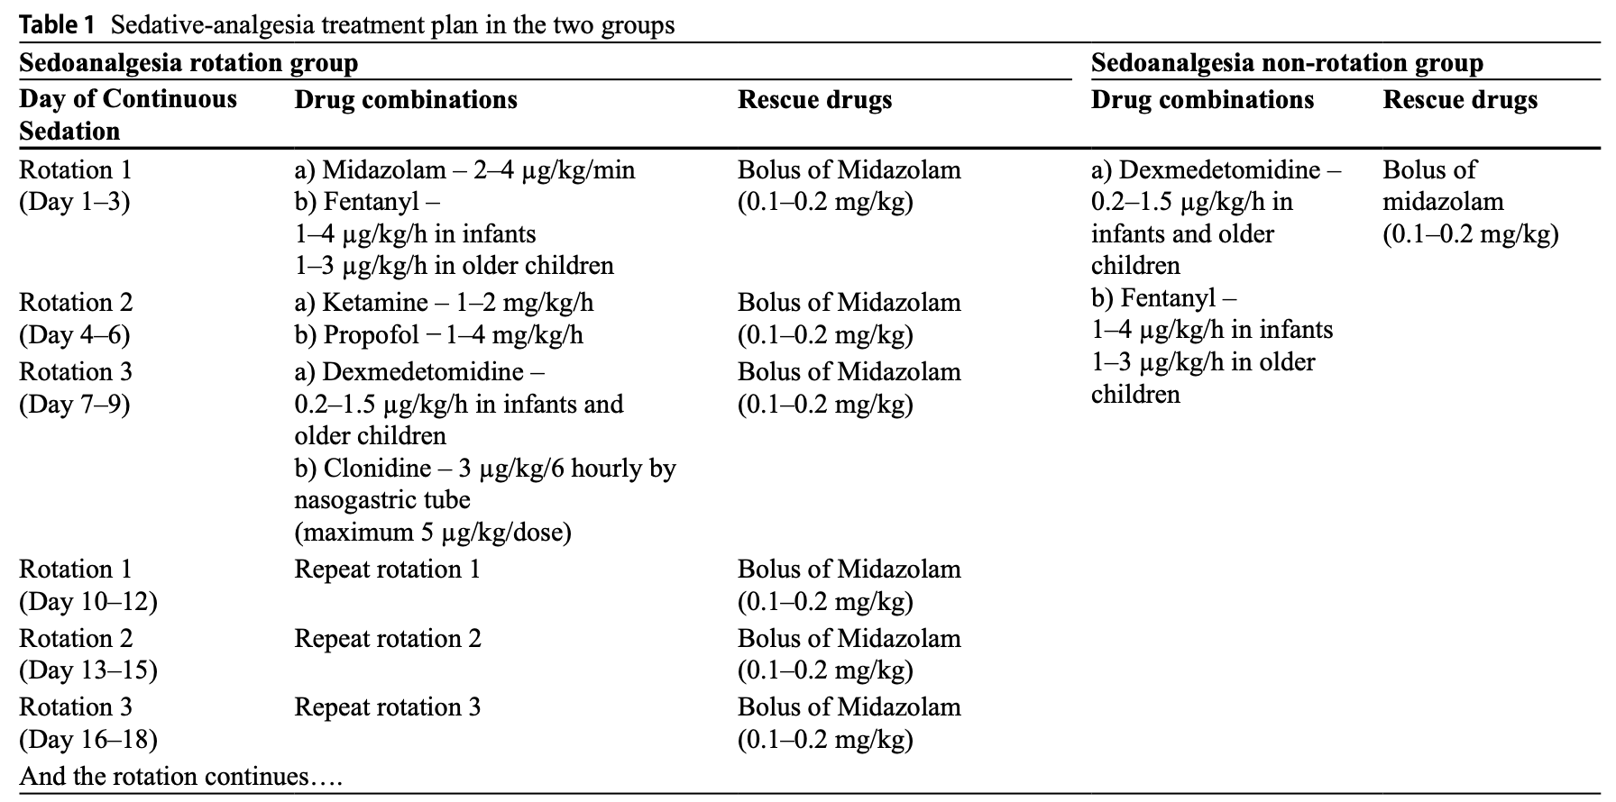

Slide 11
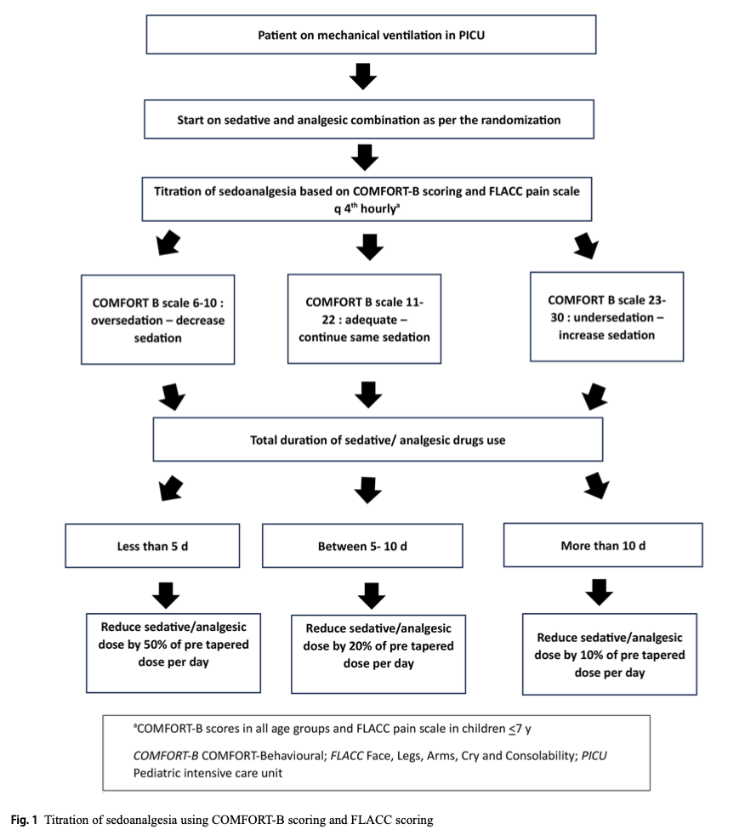
Methode – Interventie
COMFORT-B score elke 4 uur
11–22 = optimale sedatie
6–10 = oversedatie
23–30 = ondersedatie
FLACC-score (<7 jaar)
Midazolam bolus bij agitatie / problemen met beademing
Titratie o.b.v. onder- of oversedatie
Notes:
COMFORT B schaal:
Alertheid, kalmte/agitaties, respiratoire respons, lichamelijke beweging, spierspanning en gelaatsspanning. Elke factor kan worden gescoord met waarden variërend van 1 tot 5, wat resulteert in totaalscores tussen 6 en 30 punten
COMFORT-B-scoring voor alle leeftijdsgroepen en de FLACC-schaal (Face, Legs, Activity, Cry, Consolability) voor kinderen jonger dan 7 jaar werd elke vierde uur gebruikt om de sedatie te titreren en een adequate diepte te bereiken in beide groepen, zoals weergegeven in Figuur 1.
Een score tussen 11–22 werd beschouwd als optimale sedatie, 6–10 betekende oversedatie en 23–30 ondersedatie [9].

Slide 12
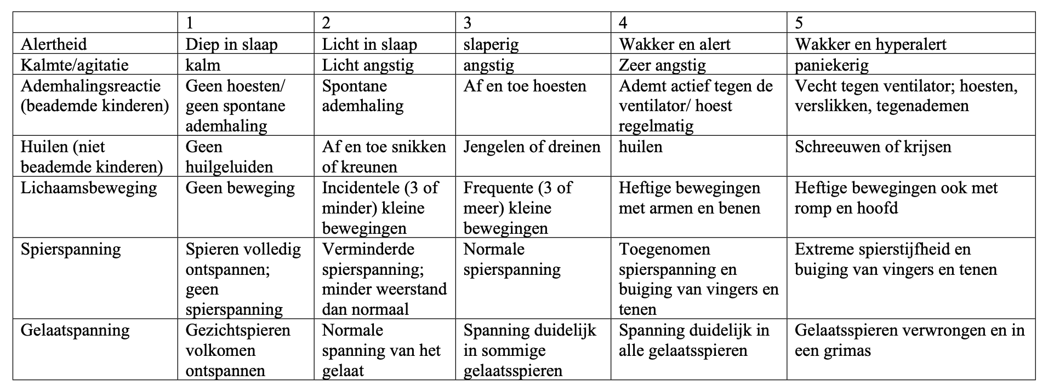
Comfort-B-score

Slide 13
Methode – Uitkomstmaat
Primaire uitkomstmaat
Percentage kinderen met iatrogeen ‘ontwenningssyndroom’ (score ≥ 3 in WAT-1)
Ontwenningsmeting startte 4 uur na eerste afbouw en liep tot 72 uur na stoppen laatste middel.
Secundaire uitkomstmaten
Cumulatieve dosis midazolam nodig als extra therapie
Beademingsduur
Inotropie behoefte
Opnameduur PICU

Slide 14
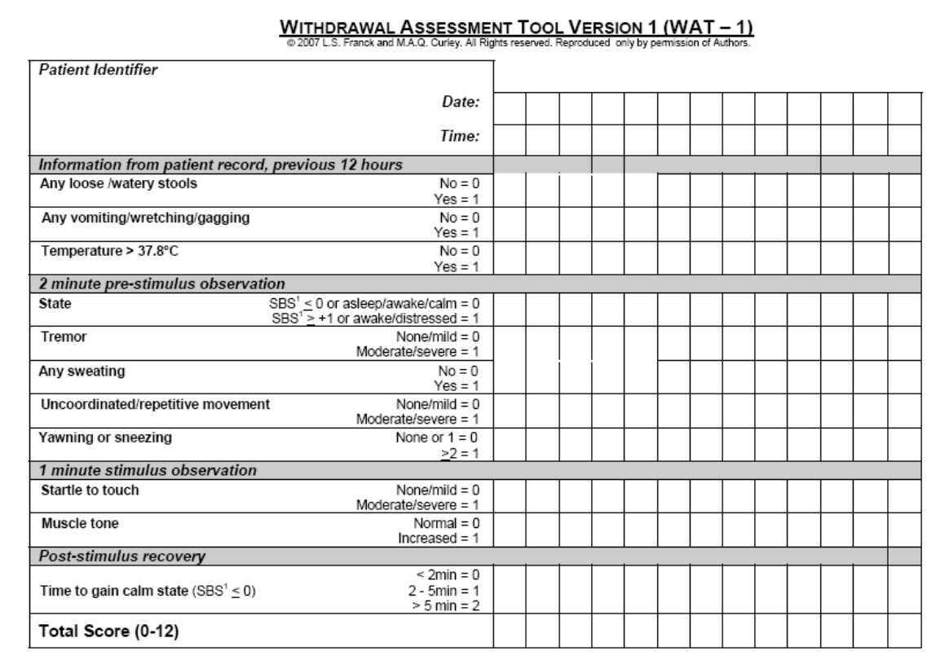
WAT-1 score

Slide 15
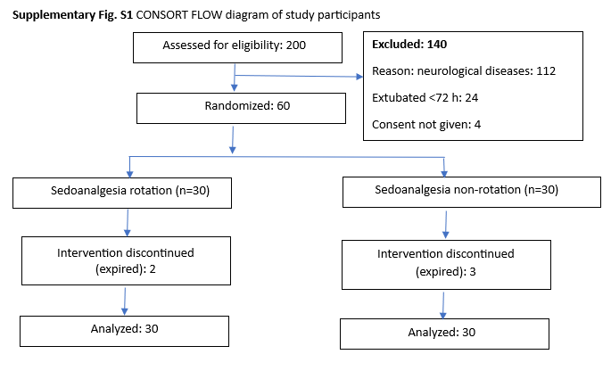
Resultaten – Populatie
Heterogene ziektegroepen (grootste groep respiratoir)
Mediane leeftijd: 24 maanden
65% jongens
Notes:
One hundred forty were excluded, of which 112 had neuromuscular diseases, 24 were extubated within 48 h, and four did not give consent.

Slide 16
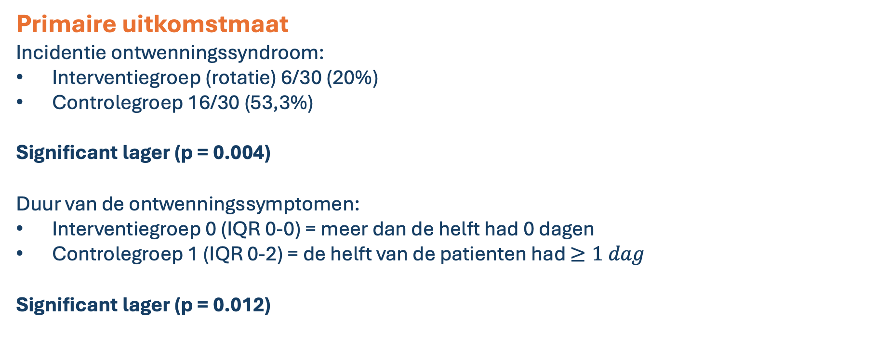
Resultaten
Primaire uitkomstmaat
Incidentie ontwenningssyndroom:
Interventiegroep (rotatie) 6/30 (20%)
Controlegroep 16/30 (53,3%)
Significant lager (p = 0.004)
Duur van de ontwenningssymptomen:
Interventiegroep 0 (IQR 0-0) = meer dan de helft had 0 dagen
Controlegroep 1 (IQR 0-2) = de helft van de patienten had $≥1 dag$
Significant lager (p = 0.012)
Notes:
IQR = interquartil range

Slide 17
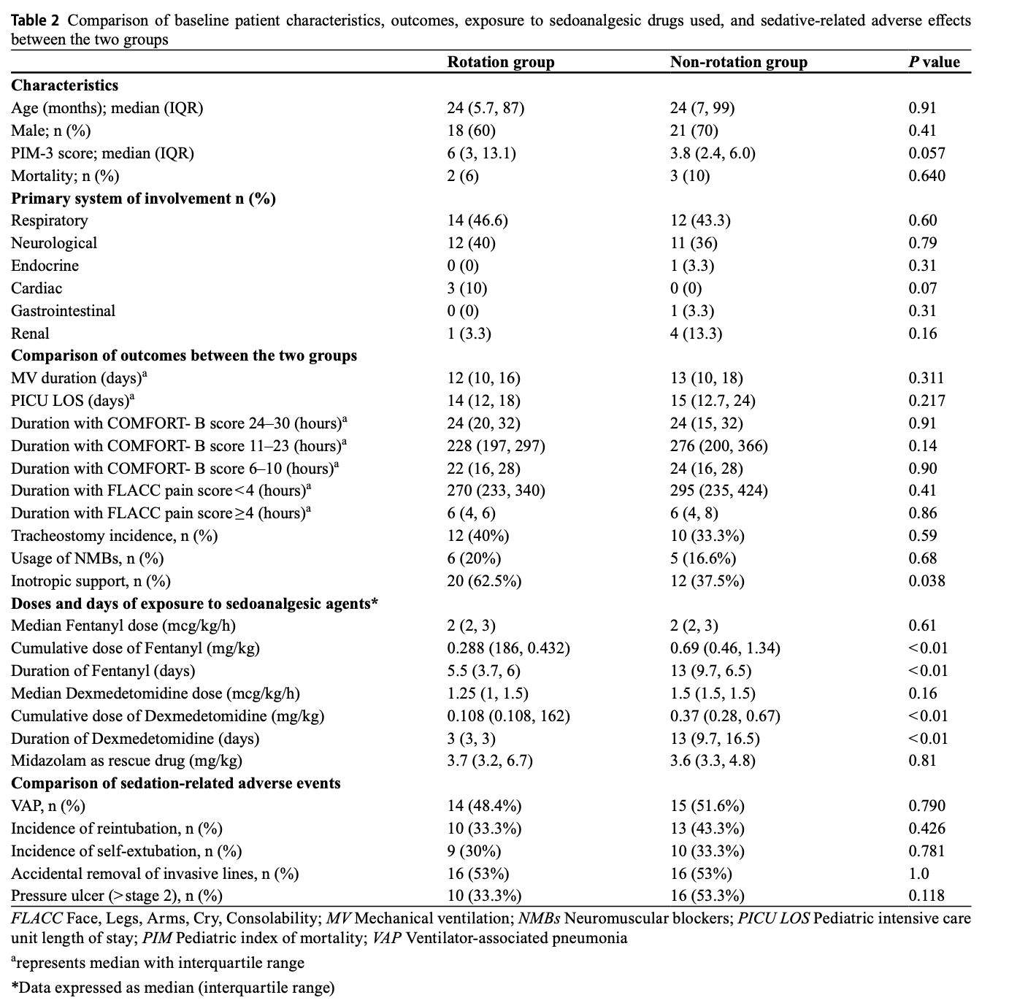
Resultaten
Notes:
The incidence of withdrawal syndrome (WAT-1 score ≥ 3) in the intervention group was significantly lower than in the control group [6 (20%) vs. 16 (53.3%); P = 0.004].
The median duration (days) with a WAT-1 score≥3 was higher in the control group compared to the intervention group [1 (IQR 0, 2) vs. 0 (IQR 0, 0); P=0.012].
Adverse effects of sedation, including VAP incidence, reintubations, and accidental loss of vascular access, were similar across the two groups (Table 2). Similarly, the inci- dence of ≥stage 2 pressure ulcers was 10.3% in the inter- vention group and 16.3% in the control group (P = 0.118).
There was no significant difference across the two groups in the duration of MV, PICU LOS, tracheostomy rates, and requirement of neuromuscular blockade. However, there was a statistically significant difference in the inotropic requirement in the intervention group compared to the con- trol group [20 (62.5%) vs.12 (37.5%); P=0.038].
Geen significante verschillen:
Beademingsduur
PICU-ligduur
Tracheostomie
Neuromusculaire blokkade
VAP
Re-intubatie
Drukulcera
Wel significant:
Meer inotrope ondersteuning in rotatiegroep (p = 0,038).

Slide 18
Discussie – Conclusie auteurs
Rotatie verlaagt zowel incidentie als duur van ontwenningsverschijnselen
Mogelijke verklaring:
Lagere cumulatieve dosering van en duur blootstelling aan opioïden
Meer inotropiebehoefte interventiegroep mogelijk door gebonden midazolam gebruik volgens protocol (alleen hier geen significant verschil tussen? > logischer door gebruik van de combi met ook propofol + dexmed)

Slide 19


Discussie
RCT opzet
Gebruik van gevalideerde meetinstrumenten
Intention to treat analyse > vermindering selectiebias
Single-center studie
Kleine steekproef
Geen lange-termijn follow-up
Open label > risico op performance/detectie bias
Duur medicatie totaal onbekend
Oorzaak inotropie behoefte niet gespecifieerd

Slide 20
Implicaties voor de PICU WKZ
Is het resultaat van de studie relevant voor PICU WKZ?
Vermijd indien mogelijk langdurig opiaten gebruik, overweeg rotatie, echter hierbij afweging maken in nadelige effecten alternatieve sedatie
2. Indien Ja:
a. Wat zou je willen implementeren voor de PICU WKZ?
b. Is het nodig om een colloquium in te plannen met experts om dit vorm te geven?

Slide 21
